Slide 1


Slide 2

Den s Ústeckým krajem
14. 11. 2023
10:00 – 12:00
Zasedací sál Magistrátu města Děčín

Slide 3

Den s Ústeckým krajem – okres Děčín
14. listopadu 2023
Úvodní slovo hejtmana Ústeckého kraje Ing. Jana Schillera
oblast legislativy, krizového řízení, informačních technologií, ICUK, vnějších a zahraničních vztahů, zásady územního rozvoje;
předseda Bezpečnostní rady Ústeckého kraje a Krizového štábu Ústeckého kraje.

Slide 4
Den s Ústeckým krajem – okres Děčín
14. listopadu 2023
Oblast sociálních věcí, bezpečnosti a sociálně vyloučených lokalit
Problematika sociálně vyloučených lokalit;
Informace k přípravě zákona o podpoře bydlení.

Slide 5
Den s Ústeckým krajem – okres Děčín
14. listopadu 2023
Oblast životního prostředí
Program pro rozvoj eko–agro oblastí v Ústeckém kraji na období let 2022 až 2025
Alokace pro rok 2023 činila 6,5 mil. Kč
V rámci dotačního titulu bylo přijato 164 žádostí, uspokojeno bude162 žadatelů v celkové výši cca 5,6 mil. Kč
Z oblasti Děčínska se jedná o 13 žadatelů v celkovém objemu požadovaných finančních prostředků ve výši 575 256 Kč
Program na podporu vodního hospodářství v Ústeckém kraji na období 2018 – 2025
Alokace pro rok 2023 činila cca 35 mil. Kč (v jednání je její navýšení o cca 11,3 mil. Kč)
V rámci dotačního titulu bylo přijato 12 uznatelných žádostí, uspokojeno bude 8 žadatelů (v případě navýšení finančních prostředků fondu bude vyhověno všem 12 žadatelům)
Z okresu Děčín budou podpořeny 2 projekty v celkové výši cca 9 191 540 Kč

Slide 6
Den s Ústeckým krajem – okres Děčín
14. listopadu 2023
Oblast životního prostředí
Program pro podporu odpadového hospodářství obcí v Ústeckém kraji na období 2017 - 2025
Alokace pro rok 2023 činila cca 28 mil. Kč (v jednání je její navýšení o cca 13,5 mil. Kč)
V rámci dotačního titulu bylo přijato 73 žádostí, uspokojeno bude 59 žadatelů
Z okresu Děčín bylo podpořeno 6 projektů v celkové výši 2 154 570 Kč
Program pro rozvoj ekologické výchovy, vzdělávání a osvěty (EVVO) na území Ústeckého kraje na období let 2022 až 2025
Alokace pro rok 2023 činila cca 3,3 mil. Kč (bylo schváleno navýšení o cca 5,45 mil. Kč)
V rámci dotačního titulu bylo přijato 63 žádostí, uspokojeni budou všichni žadatelé
Z okresu Děčín bude podpořeno 7 projektů v celkové výši 1 144 010 Kč

Slide 7
Den s Ústeckým krajem – okres Děčín
14. listopadu 2023
Oblast cestovního ruchu
Program podpory rozvoje infrastruktury cestovního ruchu
  3. kolo výzvy – schváleno v Zastupitelstvu Ústeckého kraje 30/10/2023
  Celkem alokace 20 mil. Kč
  Minimální výše dotace: 300.000,- Kč
  Maximální výše dotace: 2.000.000,- Kč
  Termín realizace (uznatelnost výdajů): 1. 10. 2023 – 31. 12. 2025
  Dotace pro až 70%, pro destinační agentury až 100%
  Lhůta pro podání žádosti je od 18. 12. 2023 do 19. 2. 2024
  plochy pro karavany a obytné vozy (tzv. Stellplatz)
  vybudování tzv. nocležen, útulen a přístřešků
  odstavná parkoviště včetně sociálního zařízení (WC, sprchy) a zázemí
  PD a související studie pro cyklostezky/cyklotrasy/trailparky
  drobná infrastruktura podél páteřních cyklotras a Hřebenovky (drobný mobiliář, stojany, cykloboxy, nabíječky pro elektrokola, odpočívadla, apod….)

Slide 8
Den s Ústeckým krajem – okres Děčín
14. listopadu 2023
Oblast cestovního ruchu
Cyklostezky a cyklotrasy
  Celkem investice od roku 2010 více jak 500 mil. Kč
  Údržbu zajišťuje Krajská majetková
  Labská (celkem cca 1300 km , z toho v ÚK 96 km)
  Ploučnice (Děčín – hranice s Libereckým krajem, dále proznačeno až na Ještěd
  PD na propojení Č. Kamenice – Kamenický Šenov a studie na propojení Č. Kamenice - Benešov n. Pl.
  Dotace od ÚK na obnovu a údržbu turistického značení pro KČT 850 tis.
  Dotace na údržbu běžkařských stop v Lužických horách 150 tis. Kč
  Proznačení trasy Hřebenovky Tisá – Jedlová včetně marketingu

Slide 9
Den s Ústeckým krajem – okres Děčín
14. listopadu 2023
Oblast cestovního ruchu
České Švýcarsko
  Dotace na činnost České Švýcarsko o.p.s.
  Mimořádné finance na restart po požáru
    Voucher na ubytování na mimosezónu
    Doprava DÚK pro ubytované zdarma
    Školní pobyty pro střední školy
    Dotace pro ČŠ na kampaň „chybí nám tu lidi“
    Provoz shuttle bus Mezná – Hřensko – Janov
  Nutnost znovuotevření uzavřených tras v NP
  Společné návrhy na nové trasy a propojení v rámci NP i do sousedního NP Saské Švýcarsko
  Zpracování dopravní studie

Slide 10
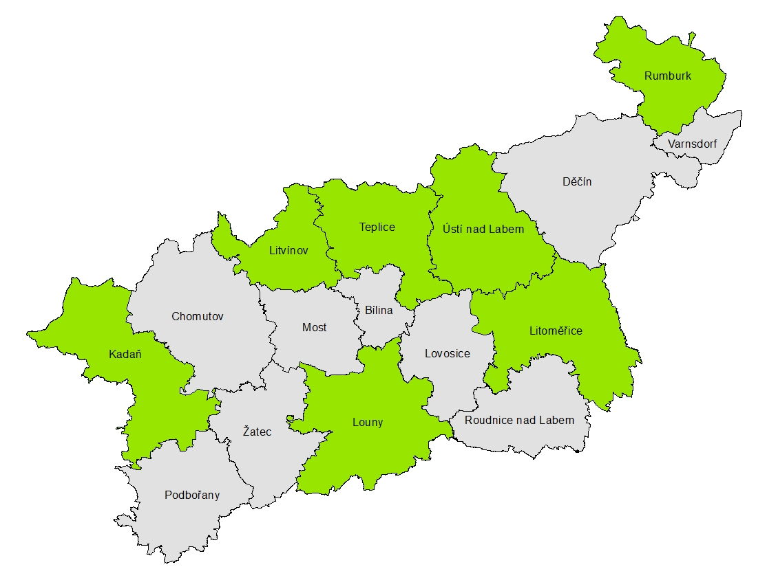
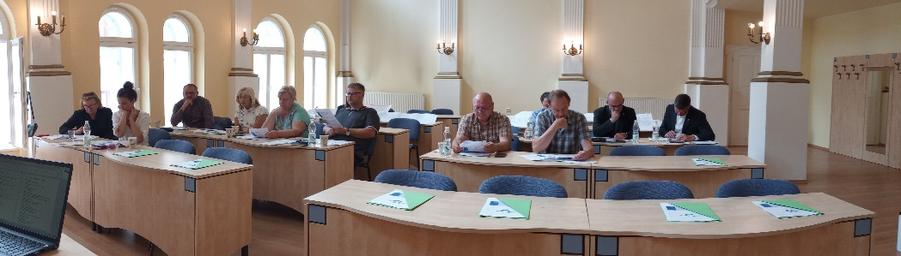
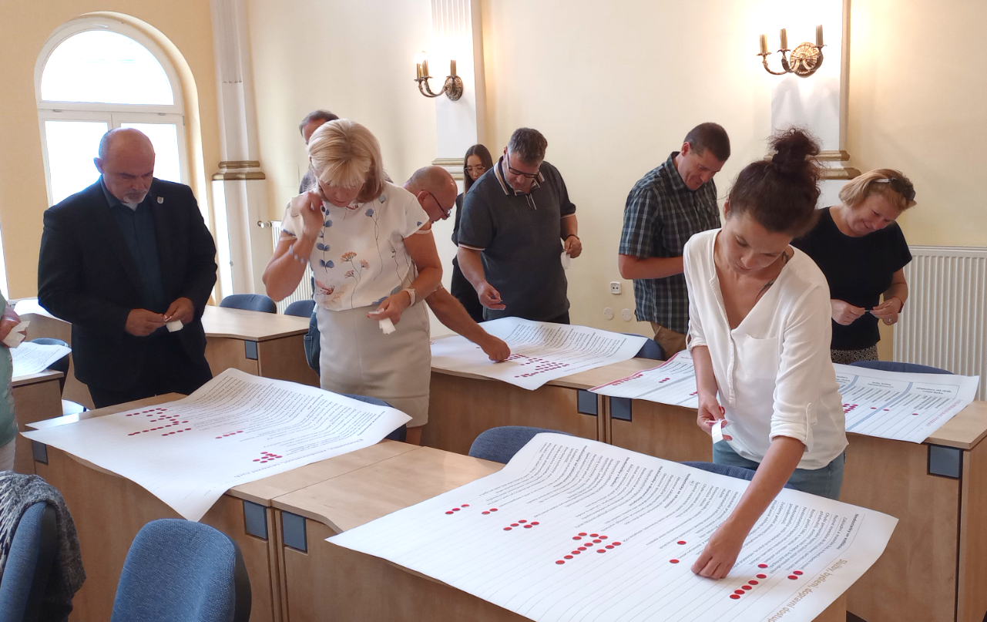


Den s Ústeckým krajem – okres Děčín
14. listopadu 2023
Oblast regionálního rozvoje, zemědělství a rozvoje venkova
!KONFERENCE HSOÚ!
21. 3. 2024
Ústí nad Labem
Strategie rozvoje Ústeckého kraje 2028+
Podpora rozvoje hospodářsky a sociálně ohrožených území
  zpracování regionálních studií pro ORP
  2022-2023 dokončení 7 ORP, pokračování 2024
Dokončeno 2022-2023
Plán 2024
ORP Teplice

Slide 11
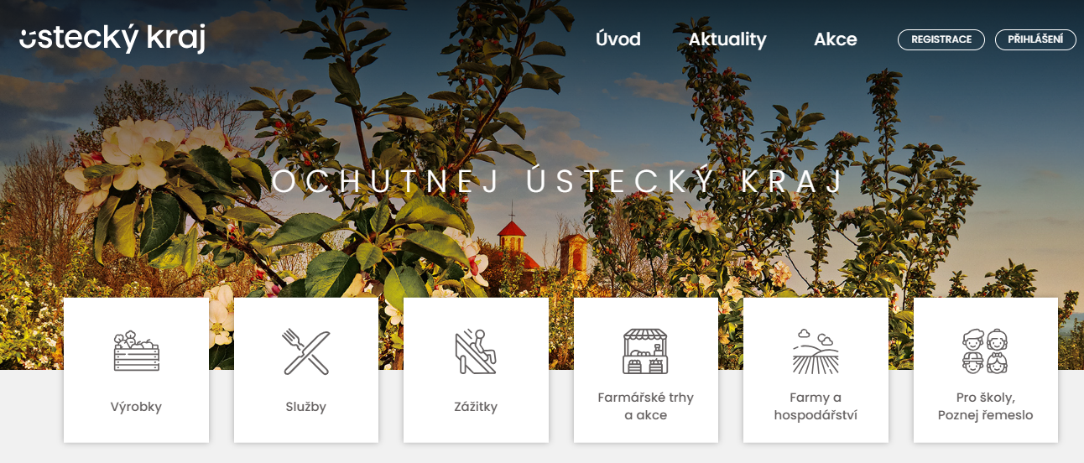
Den s Ústeckým krajem – okres Děčín
14. listopadu 2023
Oblast regionálního rozvoje, zemědělství a rozvoje venkova
Rozvoj venkova
  Program obnovy venkova
  Podpora komunitního života
  www.ochutnejkraj.cz
  Obchůdek 2021+

Slide 12
Den s Ústeckým krajem – okres Děčín
14. listopadu 2023
Oblast kultury a památkové péče
Vyhlášené dotační programy – zveřejnění programů dne 31.10.2023, příjem žádostí od 2. 1. 2024:
Program na záchranu a obnovu kulturních památek Ústeckého kraje – 60 milionů Kč,
Program na záchranu a obnovu drobných památek – 1 milion Kč,
Program podpory regionální kulturní činnosti – 12 milionů Kč,
Program podpory aktivit stálých profesionálních divadelních souborů – 12 milionů Kč
Základní změny dotačních programů - budou sníženy max. možné částky pro jednotlivé dotace, důvodem je snaha poskytnout dotaci většímu počtu žadatelů, než tomu bylo v roce 2023. Budeme také vyzývat žadatele, kteří udělají v žádosti chyby, a to nejen administrativního charakteru
Nové ocenění v oblasti památkové péče, cena hejtmana - Zlaté cimbuří: 7 projektů
obnova kulturní památky, vítězný projekt Kiosek – prodejní stánek na Nádražních schodech v Žatci
příkladný přínos v oblasti péče o kulturní dědictví, vítězové Martin Vonka a Michal Horáček, v roce 2022 s městem Žatec realizovali průzkum komínů sirných komor sloužících pro konzervaci chmele

Slide 13
Den s Ústeckým krajem – okres Děčín
14. listopadu 2023
Oblast školství, mládeže a sportu
Metodická podpora
  Tvorby rozpočtů škol a školských zařízení (přímé náklady – platy, ONIV),
  stanovení platu a přiznání odměny řediteli školy či školského zařízení zřizovatelem (finanční náklady hrazeny z rozpočtu školy – MŠMT),
  vyhlášení a realizace konkursního řízení na obsazení pracovního místa ředitele školy nebo školského zařízení zřizovaného obcí,
  jmenování ředitele školy nebo školského zařízení zřizovaného obcí na vedoucí pracovní místo,
oblast primární prevence (konání schůzek se školními metodiky prevence), práce s žáky se SVP zařazenými do ZŠ, metodické vedení v práci s asistenty pedagoga apod.
Střední článek podpory - MŠMT

Slide 14
Den s Ústeckým krajem – okres Děčín
14. listopadu 2023
Oblast školství, mládeže a sportu
Dotační programy – školství, volný čas:
  Primární prevence (vyhlášení 31.10.2023, příjem žádostí 2.1. - 16.1.2024);
  Volný čas (vyhlášení 12.9.2023, příjem žádostí 13.10. - 20.10.2023);
  Obědy do škol;
  Stipendium ÚK pro studenty VŠ;
Dotační programy – sport (mládež):
(vyhlášení 12.9.2023, příjem žádostí 13.10. - 20.10.2023)
  Sport 2024;
  Akademie talentované mládeže;
  Tréninková střediska mládeže;
Individuální dotace.

Slide 15
Den s Ústeckým krajem – okres Děčín
14. listopadu 2023
Ekonomická oblast
Metodická pomoc obcím v oblasti
  účetnictví a rozpočtu, setkání a semináře ve spolupráci s MF
  místních a správních poplatků
  vymáhání daňových nedoplatků a porušení rozpočtové kázně
  konzultace k zpracování výkazů, k vyplnění příkazových bloků
Oblast dotací a vztahů k státnímu rozpočtu
  dotační programy pro obce z rozpočtu kraje
  zprostředkování průtokových dotací ze státního rozpočtu
  rozpis a zasílání příspěvku na výkon státní správy
  souhrnné podklady pro finanční vypořádání

Slide 16
Den s Ústeckým krajem – okres Děčín
14. listopadu 2023
Oblast majetku
Nákup nemovitých věcí v k.ú. Šluknov
Nákup nemovitých věcí v k.ú. Česká Kamenice
Bezúplatné nabytí nemovitých věcí v k.ú. Děčín
Prodej nemovitých věcí v k.ú. Chomutov, Rumburk a Ryjice
Darování nemovitých věcí v k.ú. Děčín
Převod zřizovatelské funkce

Slide 17
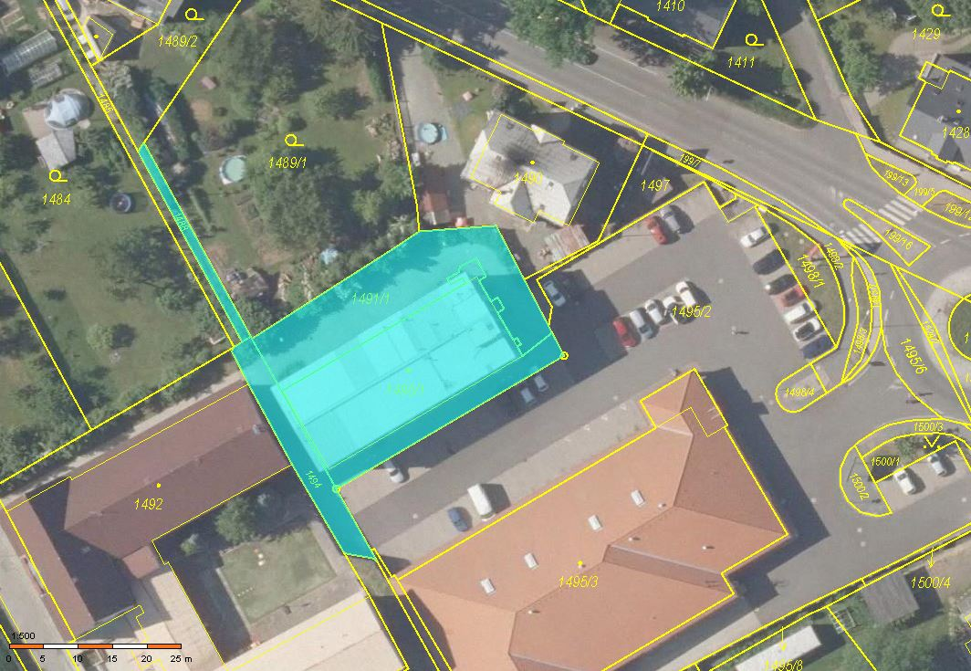
SLŠ
Nabytí nemovitých věcí
Odbor majetkový
Nákup nemovitých věcí v k.ú. Šluknov
Budova č.p. 778 s pozemky o celkové výměře
1135 m² v k.ú. Šluknov
Realizovaný nákup pro Střední lesnickou školu a Střední odbornou školu, Šluknov, příspěvkovou organizaci (SLŠ)
Kupní cena: 13.000.000 Kč
Jedná se o budovu se čtyřmi pozemky na adrese Rumburská 778 ve Šluknově. Po rekonstrukci na domov mládeže bude sloužit k ubytování více než
60 studentů školy, kteří bydlí na privátech a v domově mládeže Střední zdravotnické školy v Rumburku.

Slide 18
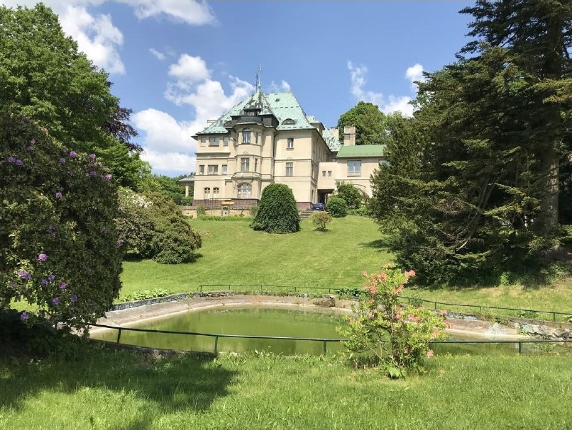
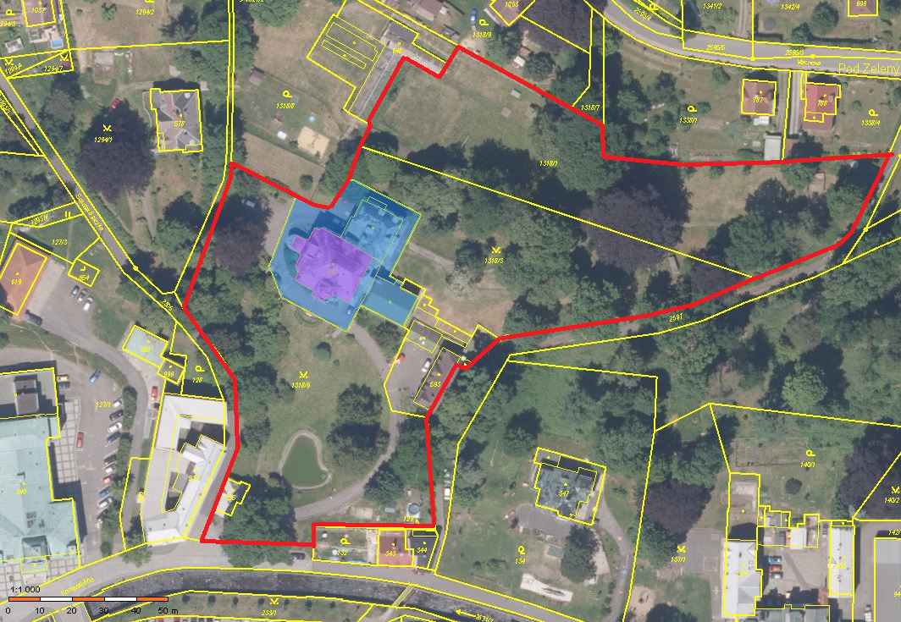
DD ČK
Nabytí nemovitých věcí
Odbor majetkový
Nákup nemovitých věcí v k.ú. Česká Kamenice
Budovy č.p. 303, 491 a 492 s pozemky o výměře cca 15000 m² v k.ú. Česká Kamenice ve vlastnictví města Česká Kamenice
Odkoupení do vlastnictví ÚK pro Dětský domov „Země dětí” a Školní jídelnu, Česká Kamenice, příspěvkovou organizaci (DD) je v jednání s městem
Areál DD – tři budovy se šesti pozemky na adrese Komenského 491 v České Kamenici
Zřizovatelem DD je Ústecký kraj, avšak nemovité věci jsou ve vlastnictví města

Slide 19
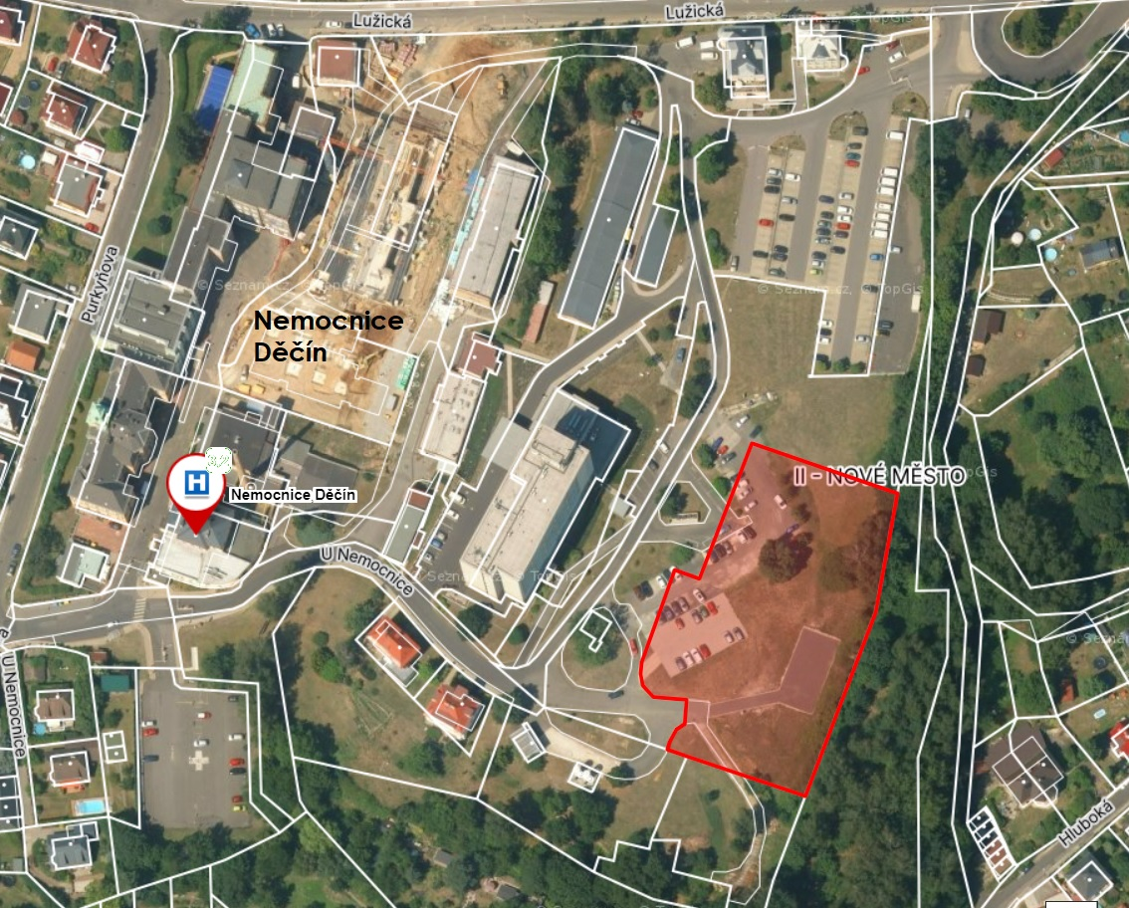
Heliport
Nabytí nemovitých věcí
Odbor majetkový
Bezúplatné nabytí nemovitých věcí v k.ú. Děčín
Pozemek o výměře 5154 m² v k.ú. Děčín ve vlastnictví statutárního města Děčín
Nabytí do vlastnictví Ústeckého kraje a následný převod do vlastnictví Krajské zdravotní, a.s. (KZ)
Jedná se o pozemek pro výstavbu nového pavilonu následné péče v areálu nemocnice Děčín
S městem Děčín bylo zahájeno jednání o převodu

Slide 20
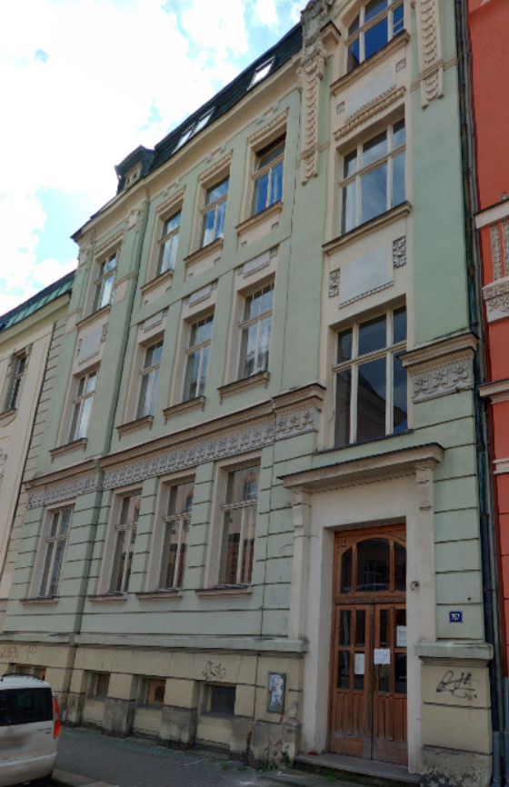
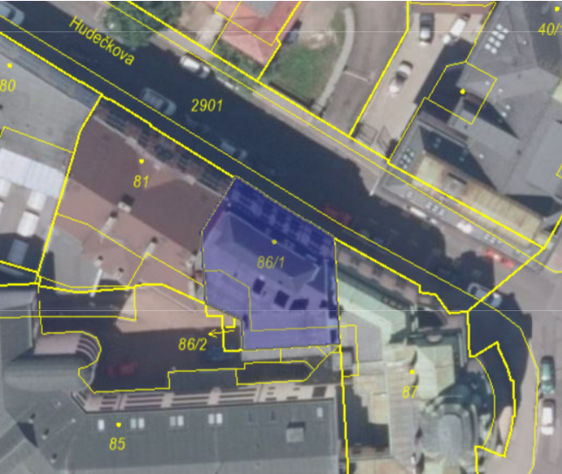
ÚZSVM
Nabytí nemovitých věcí
Odbor majetkový
Bezúplatné nabytí nemovitých věcí v k.ú. Děčín
Budova č.p. 757 s pozemkem o výměře 287 m² v k.ú. Děčín ve vlastnictví ČR – Úřadu pro zastupování státu ve věcech majetkových (ÚZSVM)
Bezúplatné nabytí budovy s pozemkem na adrese Hudečkova 757 v Děčíně k využití pro školy a školská zařízení Ústeckého kraje za účelem vzdělávání a poskytování školských poradenských služeb
Prostory pro Speciálně pedagogické centrum Speciální základní školy, Speciální mateřské školy a Praktické školy, Děčín, příspěvkové organizace
Prostory pro odborné učebny Gymnázia Děčín, příspěvkové organizace
S ÚZSVM bylo zahájeno jednání o převodu

Slide 21
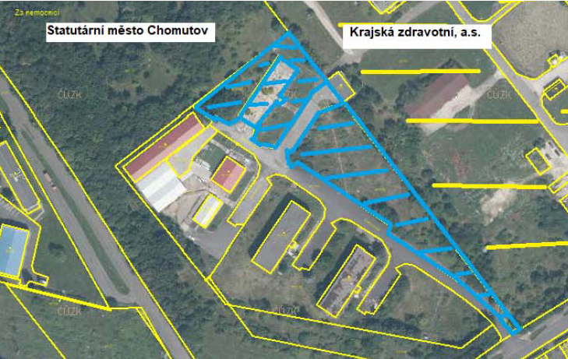
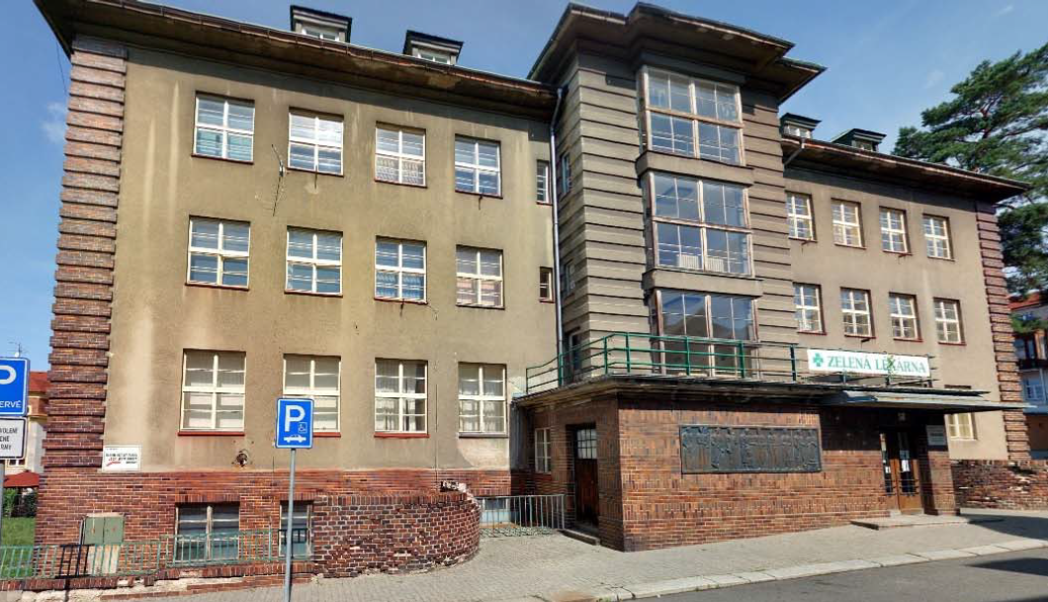
KZ
Převody nemovitých věcí
Odbor majetkový
Prodej nemovitých věcí v k.ú. Chomutov, Rumburk a Ryjice
Realizovaný prodej nemovitých věcí z vlastnictví Ústeckého kraje do vlastnictví KZ
Celková kupní cena: 27.046.447 Kč
Čtyři pozemky bývalé ubytovny „KORD” v ul. Beethovenova v Chomutově o celkové výměře 8112 m² pro rozšíření areálu nemocnice k vybudování bydlení zdravotníků
Budova polikliniky na adrese Jiráskova 1378/4
v Rumburku vč. třech pozemků o celkové výměře
1706 m² pro zajištění poskytování zdravotnické péče
v rumburské oblasti

Slide 22
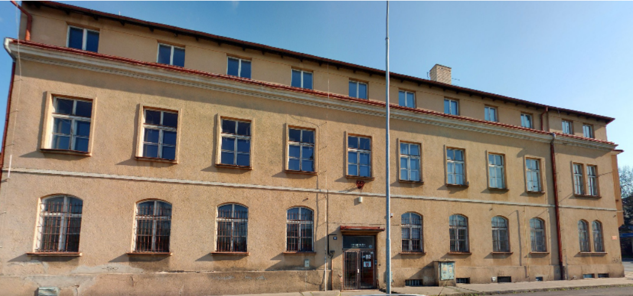
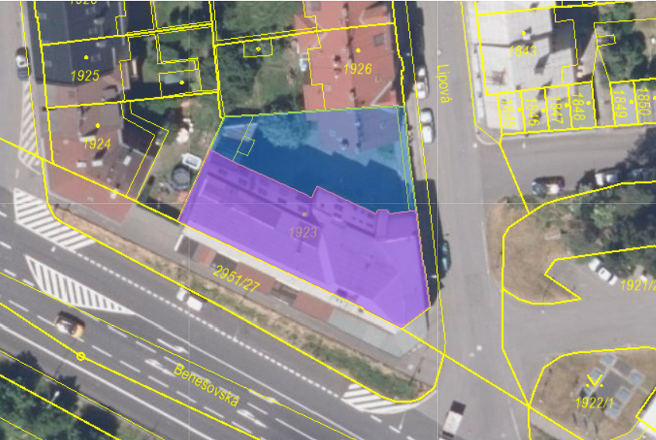
Internát
Převody nemovitých věcí
Odbor majetkový
Darování nemovitých věcí v k.ú. Děčín
Budova č.p. 667 s pozemkem o výměře 768 m²
v k.ú. Děčín
Uskutečněné darování budovy bývalého internátu Střední školy lodní dopravy a technických řemesel, Děčín, příspěvkové organizace do vlastnictví statutárního města Děčín
Jedná se o budovu s pozemkem na adrese Benešovská 667/7 v Děčíně, která bude po rekonstrukci zprovozněna pro sociální účely „azylový dům a dům pro krizové bydlení“

Slide 23
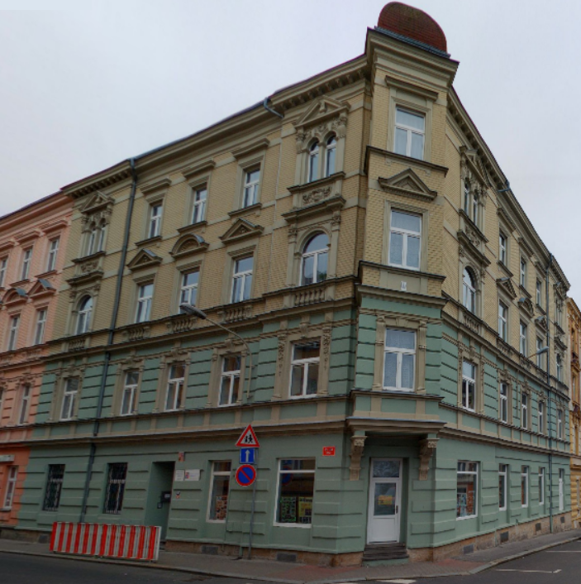
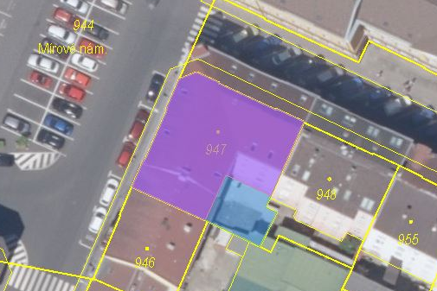
Převod zřizovatelské funkce
Základní umělecká škola, Děčín
ve vlastnictví Ústeckého kraje
  Připravovaný převod zřizovatelské funkce ZUŠ Děčín
  z Ústeckého kraje na statutární město Děčín
  Bezúplatný převod budovy (sídla ZUŠ) na adrese Čs. legií 243/29 v Děčíně s pozemkem o výměře 409 m² v k.ú. Děčín do vlastnictví statutárního města Děčín

Slide 24
Den s Ústeckým krajem – okres Děčín
14. listopadu 2023
Oblast investic
Investiční akce ve fázi přípravy a realizace projektových prací včetně předpokládaných finančních nákladů:
Gymnázium Děčín – výměna oken, střechy a oprava fasády – 31 645 tis. Kč
SŠ zahradnická a zemědělská, Děčín – Libverda, kompletní rekonstrukce střechy, půdní vestavba, výtah – 33 720 tis. Kč
VOŠ a SPŠ strojní, stavební a dopravní, Děčín – dokončení reko objektu na Slovanské - dostavba – 74 000 tis. Kč
SOŠ mediální grafiky a polygrafie, Rumburk – oprava vnější obálky objektů školy – 59 500 tis. Kč
Gymnázium Rumburk - výměna oken – 70 059 tis. Kč
VOŠ, SPŠ a SOŠ služeb a cestovního ruchu, Varnsdorf, Bratislavská 2166 - středoškolský kampus s novým administrativním sídlem školy – 433 182 tis. Kč
DOZP Oleška -Kamenice - rekonstrukce objektu chráněné bydlení Děčín – 57 500 tis. Kč
OM v Děčíně - stavební úpravy - pobočka muzeum Varnsdorf – 80 000 tis. Kč
Rekonstrukce mostního objektu 25851 - 2 a 25851-3 Malá Veleň – 36 400 Kč

Slide 25
Den s Ústeckým krajem – okres Děčín
14. listopadu 2023
Oblast investic
Investiční akce ve fázi přípravy a realizace stavebních prací včetně finančních nákladů:
SŠ zahradnická a zemědělská Antonína Emanuela Komerse, Děčín - Libverda - reko objektů a skleníků vč. přístup cesty – 62 200 tis. Kč
SŠ zahradnická a zemědělská Děčín Rekonstrukce zemědělské haly – 9 265 tis. Kč
SŠ lodní dopravy, Děčín - Oprava nátěru školní dílenské lodi DL2 – 12 000 tis. Kč
DD a ŠJ, Krásná Lípa, Dittrichova 12, p. o. - výměna střešní krytiny a oprava fasády, výměna nosných částí podlah budovy „DOMEČEK“ – 6 700 tis. Kč
ZUŠ Rumburk-rekonstrukce budovy F.Nohy 554/4 – 11 600 tis. Kč
SŠ řemesel a služeb, Děčín, Ruská 147 - reko domova mládeže vč. nádvoří – 57 500 tis. Kč
DPS Šluknov – Krásná Lípa - přístavba výtahu na pavilonu C, stavební úpravy pavilonu A – 47 904 tis. Kč
Reko mostu 26330-2 Rumburk - Horní Jindřichov – 9 700 tis. Kč

Slide 26
Den s Ústeckým krajem – okres Děčín
14. listopadu 2023
Oblast přípravy a realizace projektů - Fond spravedlivé transformace, fondy MŽP, MMR a jiných
Operační program Spravedlivá Transformace
řešení negativních dopadů odklonu od uhlí v Karlovarském, Ústeckém a Moravskoslezském kraji
Regionální stálá konference Ústeckého kraje
krajské komplexní seskupení partnerů (regionálních a místních) pro komunikaci a implementaci regionální politiky České republiky
Regionální inovační strategie
cílem je zvýšení konkurenceschopnosti regionu prostřednictvím podpory výzkumu a vývoje a specializací na silné stránky ÚK (chemie, energetika, strojírenství, nanotechnologie, digitalizace, Průmysl 4.0 a smart city, kreativní průmysly);
strategie je zároveň podmínkou pro čerpání evropských fondů na výzkum, vývoj a inovace.

Slide 27
Den s Ústeckým krajem – okres Děčín
14. listopadu 2023
Oblast přípravy a realizace projektů - Fond spravedlivé transformace, fondy MŽP, MMR a jiných
Energetické centrum
nově zřízená příspěvková organizace Ústeckého kraje – krajský energetický management, energetický screening obcí,
Dotační program „ Podpora přípravy projektových záměrů v Ústeckém kraji 2024“
podpora obcí do 3000 obyvatel na území Ústeckého kraje při přípravě odborné dokumentace
pro rok 2024 alokace 5,2 mil. Kč; min. výše dotace 50 000 Kč; max. výše dotace 200 000 Kč
příjem dotací – únor 2024

Slide 28
Den s Ústeckým krajem – okres Děčín
14. listopadu 2023
Oblast přípravy a realizace projektů - Fond spravedlivé transformace, fondy MŽP, MMR a jiných
Zastřešující projekty v rámci OPST
Dotační program „ Příprava projektů v Ústeckém kraji“
Žadatel: obce a města v Ústeckém kraji, jejich p.o. a 100% vlastněné subjekty
Alokace: 200 mil. Kč
Předpokládaný termín vyhlášení: I1. čtvrtletí 2024
Dotační programy „ Vouchery pro podnikatele“
Žadatel: mikro, malé a střední podniky, fyzické osoby nepodnikající
Alokace: 2 x 140,2 mil. Kč (2 výzvy 2023 a 2025)
1. Výzva: 13. 11. 2023 zveřejnění podkladů, 15. 1. 2024 zahájení příjmu žádostí
Tři dotační programy: voucher pro rozvoj podnikání (podnikatelé a osoby nepodnikající)
digitální a inovační voucher
Výše dotace: max. 80 % uznatelných nákladů
Minimální výše dotace činí: 50 000,- Kč
Maximální výše dotace činí: 50 000,- Kč - nepodnikající, 1 mil. Kč – inovační, 500 000,- Kč - ostatní

Slide 29
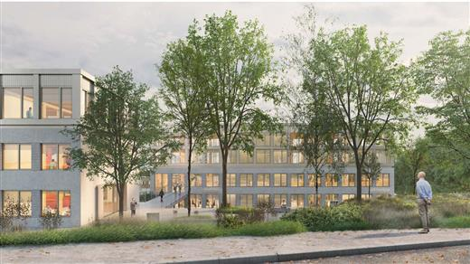
Den s Ústeckým krajem – okres Děčín
14. listopadu 2023
Oblast přípravy a realizace projektů - Fond spravedlivé transformace, fondy MŽP, MMR a jiných
Transformační centrum
  energetika
  otevřená data
  podpora podnikání
  urbanismus, obnova území
  revitalizace bývalé školy v sídlišti

Slide 30
Den s Ústeckým krajem – okres Děčín
14. listopadu 2023
Oblast zdravotnictví
Odbor zdravotnictví může obce informovat a spolupracovat s nimi v těchto oblastech:
zajištění a organizace:
  lékařské pohotovostní služby,
  prohlídek těl zemřelých,
  protialkoholní a protitoxikomanické záchytné stanice.
výběrová řízení před uzavřením smlouvy o poskytování a úhradě zdravotních služeb;
nakládání se zdravotnickou dokumentací v případě zániku oprávnění k poskytování zdravotních služeb;
kontrola výkonu přenesené působnosti obcí (recepty s modrým pruhem – předepisování opiátů);
přestupkové řízení v oblasti zdravotnictví (protikuřácký zákon).

Slide 31
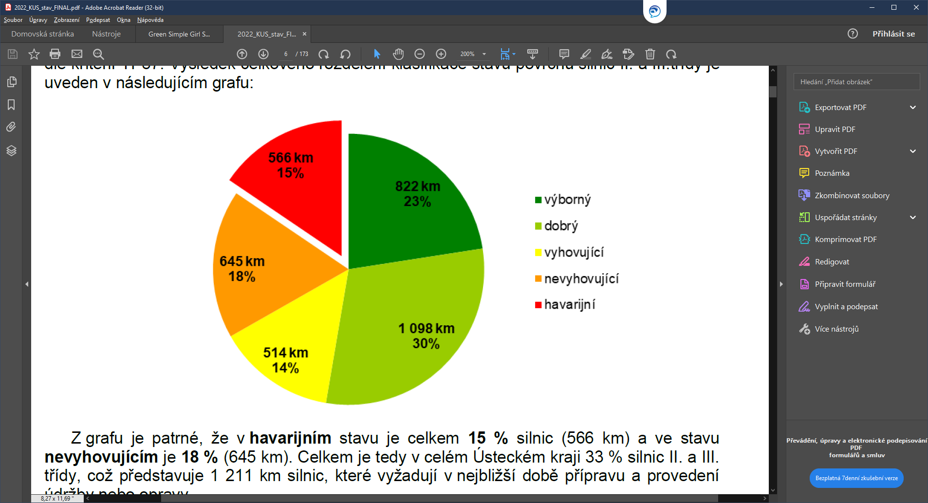
Den s Ústeckým krajem – okres Děčín
14. listopadu 2023
Stav silnic
Celkem je v ÚK 3 653 km silnic (900 km II. třídy a 2 752 km III. třídy)
Děčín – 552 km (142 km II. třídy a 399 km III. třídy, provoz SUS Děčín)
Chomutov – 541 km (139 km II. třídy a 412 km III. třídy, provoz SUS Chomutov)
Louny – 816 km (219 km II. třídy a 597 km III. třídy, provoz SUS Louny)
Litoměřice – 866 km (215 km II. třídy a 651 km III. třídy, provoz SUS Litoměřice)
Most – 207 km (43 km II. třídy a 164 km III. třídy, provoz SUS Chomutov)
Teplice – 336 km (63 km II. třídy a 273 km III. třídy, provoz SUS Ústí nad Labem)
Ústí nad Labem – 324 km (86 km II. třídy a 238 km III. třídy, provoz SUS Ústí nad Labem)
Opravy a rekonstrukce v okrese Děčín
III/2639 Kerhartice - Veselé oprava živičného povrchu 15 mil. Kč
III/26222 Heřmanov - Blankartice oprava živičného povrchu 5 mil. Kč
III/25861 Jetřichovice - Rynartice oprava živičného povrchu 16,7 mil. Kč
II/263 Rumburk průtah, ul. Pražská a Jiříkovská oprava živičného povrchu 22 mil. Kč
III/25852 Děčín - Přípeř oprava živičného povrchu 14,6 mil. Kč
III/25856 Nová Oleška - Stará Oleška oprava živičného povrchu 5 mil. Kč
III/2662 Šluknov - Království oprava živičného povrchu 15,3 mil. Kč
III/25380 Malšovice - splašková kanalizace oprava živičného povrchu 0,4 mil. Kč
III/25857 Kámen oprava živičného povrchu 2 ,1 mil. Kč
III/2667 Šluknov oprava živičného povrchu 2 mil. Kč
III/25857 Kámen - průtah obcí oprava dešťové kanalizace 6,5 mil. Kč

Slide 32



Den s Ústeckým krajem – okres Děčín
14. listopadu 2023
Oblast dopravy a sil. hospodářství
Dopravní obslužnost v rámci Dopravy Ústeckého kraje
Rozšíření tarifu DÚK do České Lípy (od 10. 12. 2023 na linkách L2 a R14)
Obměna vlaků v provozním souboru Šluknovsko (Siemens Desiro)
Nové kapacitní autobusy pro oblasti Děčínsko a Šluknovsko
Zavedení nových linek na Sněžník a shuttle bus v Českém Švýcarsku
Od poloviny roku možnost platby platební kartou ve všech zelených autobusech
Mobilní aplikace DÚKapka (jednotlivé i časové jízdenky, vyhledavač spojení, info o výlukách), Facebook a Instagram DÚK
Centrální dispečink DÚK tel. 475 657 657 – info o aktuální situaci ve veřejné dopravě

Slide 33


